Slide 1
«Заря орта жалпы білім беру мектебі» ҚММ
2020-2021 ОҚУ ЖЫЛЫНДА ОҚУ ҮДЕРІСІН ҰЙЫМДАСТЫРУ
(ҚАШЫҚТЫҚТАН ОҚЫТУ)

Slide 2
1 смена
1 этаж, 1 коридор |  |  |  |  |  | 1 этаж, 2 коридор |  |  |  | 2 этаж, 1 коридор |  | 2 этаж, 2 коридор
класс | ученики | класс | ученики | класс | ученики | класс | ученики | класс | ученики | класс | ученики | класс | ученики | класс | ученики
0а | 12 | 1а (1гр) | 11 | 2а (1 гр) | 8 | 1б | 12 | 2б | 13 | 3а (1 гр) | 9 | 3б | 8 | 4б | 9
2 смена
1 этаж, 1 коридор |  |  |  |  |  |  |  |  |  | 2 этаж, 2 коридор
класс | ученики | класс | ученики | класс | ученики |  |  |  |  | класс | ученики
0б | 10 | 1а (2гр) | 12 | 2а (2 гр) | 8 |  |  |  |  | 3а (2 гр) | 9
дистанционное обучение
класс | ученики | класс | ученики | класс | ученики |  |  | класс | ученики | класс | ученики | класс | ученики | класс | ученики
0а | 6 | 1а | 7 | 2а | 13 |  |  | 4а | 23 | 3а | 8 | 3б | 6 | 4б | 15
класс | ученики
0б | 1

Slide 3
БІЛІМ БЕРУ ҰЙЫМЫ ҚАМТАМАСЫЗ ЕТУІ ТИІС
білім алушылар мен педагогтардың, басқа да қызметкерлердің физикалық байланыстарын қысқарту
әлеуметтік қашықтықты қамтамасыз ету үшін мектеп алаңдарын барынша пайдалану
кабинеттік жүйені жою, "бір сынып - бір кабинет" бойынша оқыту»
әр түрлі сыныптар үшін әр түрлі уақытта сабақтар арасындағы өзгерістерді ұйымдастыру
кіру кезінде оқушылардың температурасын күнделікті өлшеу
білім алушылардың бір бағытта қозғалуына арналған қабырғадағы, дәліздегі белгілер, балаларды қабылдауға арналған екі кіреберіс, сабақтан кейін балаларды күтуге арналған үш белгі
мектеп асханалары / буфеттер жұмыс істемейді

Slide 4
ОРГАНИЗАЦИЯ ОБРАЗОВАНИЯ ДОЛЖНА ОБЕСПЕЧИТЬ
сокращение физических контактов обучающихся и педагогов, других работников
максимальное использование площадей школы для обеспечения социальной дистанции
отмена кабинетной системы, обучение по «один класс- один кабинет»
организация перемен между уроками в разное время для разных классов
ежедневный замер температуры учащихся при входе
влажная уборка после каждой перемены, между сменами, подсменами в коридорах, рекреациях, холлах и других помещениях, дезинфекция выключателей, дверных ручек, поручней, перил, лестничных маршей, подоконников
функционирование медицинских кабинетов и изоляторов (для ежедневного замера температуры, выявления симптомов заболеваний, изоляции, в случаях выявления заболевших, обеспечение перехода на дистанционное обучение всего класса, контроля состояния детей класса, возвращения класса в штатный режим)
разметки в коридорах на стене для движения обучающихся в одном направлении, два входа для приема детей, три – для ухода детей после занятий
школьные столовые/ буфеты не функционируют

Slide 5
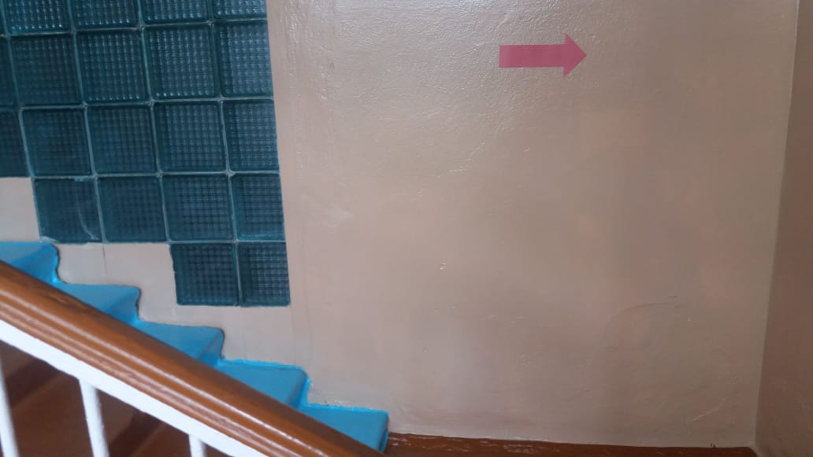
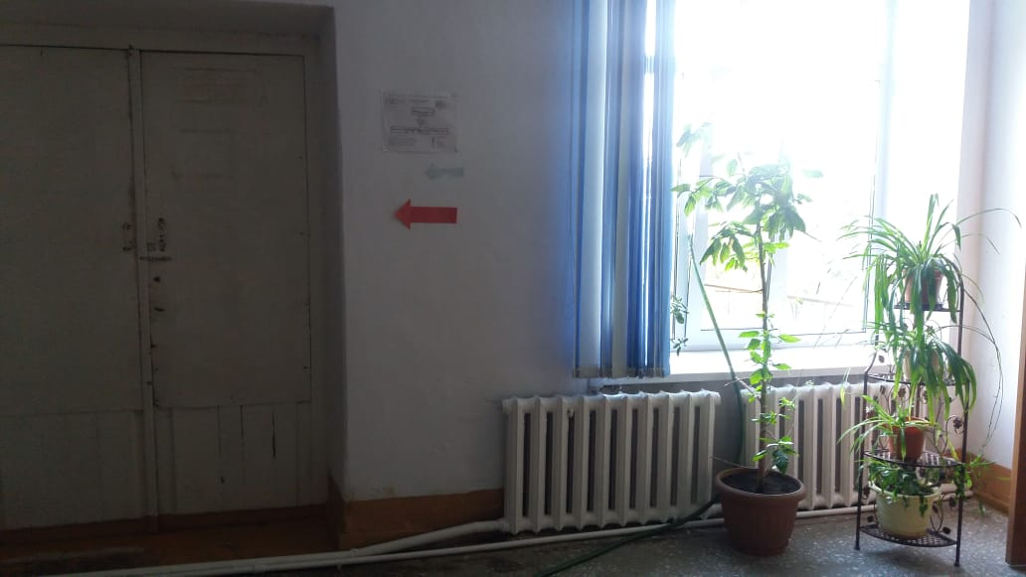
разметки в коридорах на стене для движения обучающихся

Slide 6
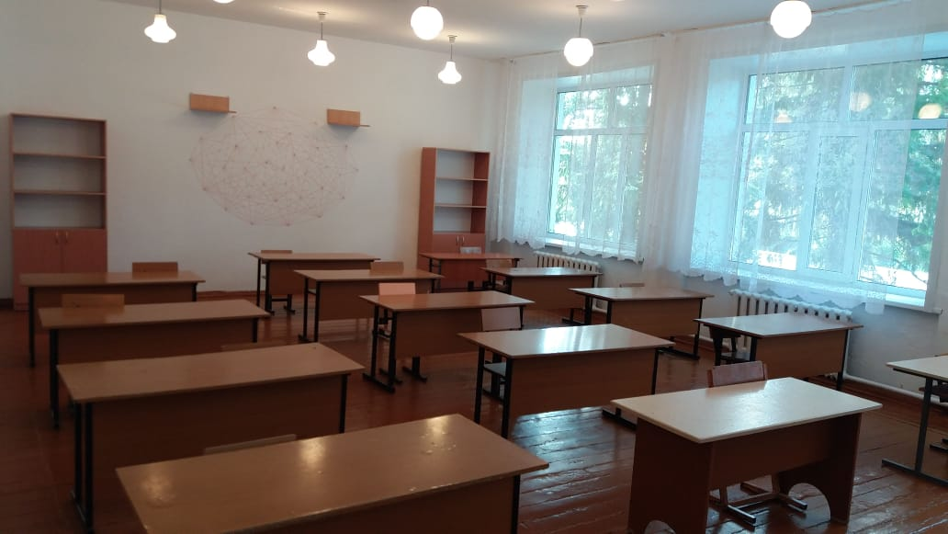
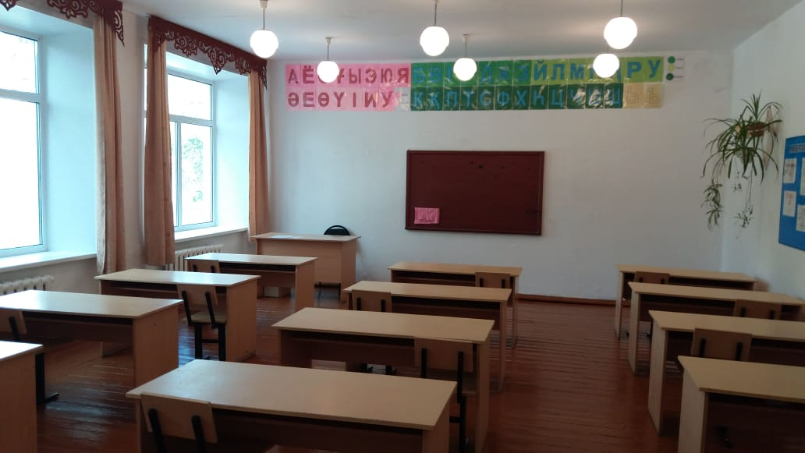
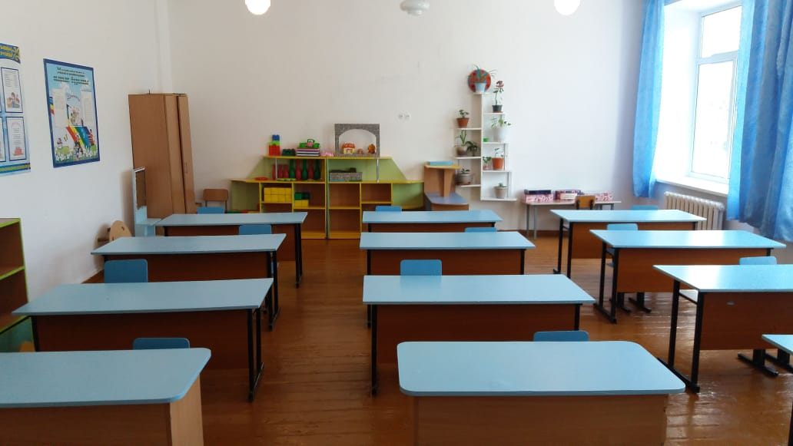
1 А сыныбы
2 А сыныбы
3 А сыныбы
0 А сыныбы

Slide 7
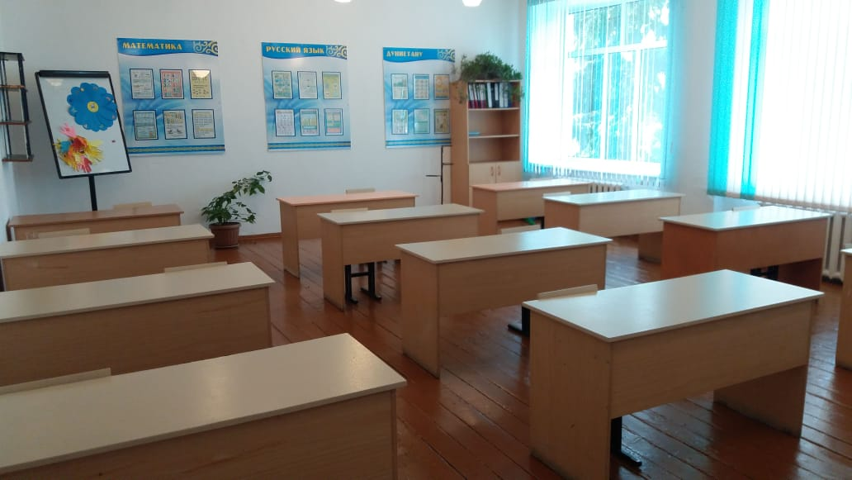
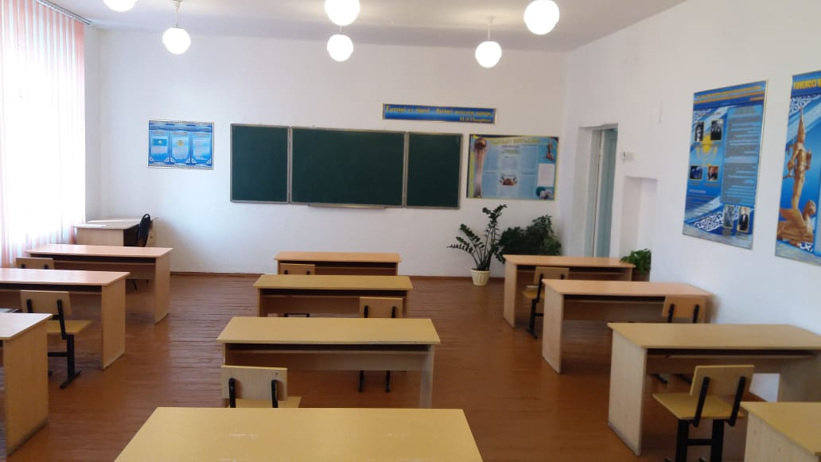
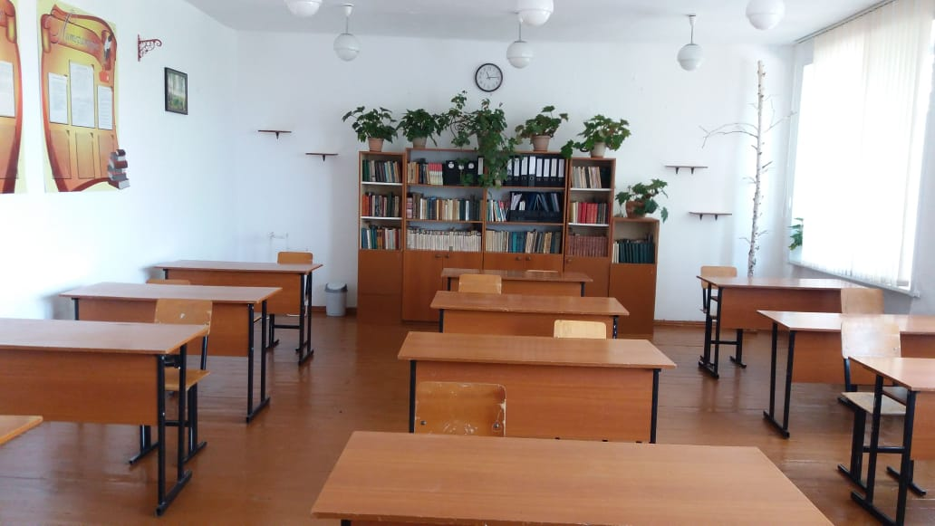
1 Б сыныбы
2 Б сыныбы
3 Б сыныбы
4 Б сыныбы

Slide 8
КЕЗЕКШІ СЫНЫПТАРДЫ ҚАЛЫПТАСТЫРУ
Кезекші сыныптарды қалыптастыру 2020 жылғы 15-24 тамыз аралығында балалардың ата-аналарының немесе заңды өкілдерінің өтініштері негізінде жүзеге асырылады.Балалар жалпы білім беретін мектеп басшысының 2020 жылғы 24 тамыздағы 1-03/92 бұйрығы негізінде кезекші сыныпқа қабылданды.Кезекші сыныптар-жиынтықтар құрылды, әр сынып-жинаққа бір мұғалім бекітіледі 8 бастауыш сынып-8 мұғалім

Slide 9
2020-2021 УЧЕБНЫЙ ГОД
В 2020-2021 учебном году обучение в предшкольных, 1а, 2а, 3а, 4а, 3б, 4б, 5 - 11 классах школ страны начинается с 1 сентября в дистанционном формате
1 смена Для обучающихся 0а – 13, 1а – 11 (1 подгруппа), 2а – 8
(1 подгруппа) дежурные классы (1 коридор – 1 этаж )
Для обучающихся 1б - 12, 2б - 13 дежурные классы
(2 коридор– 1 этаж )
Для обучающихся 3а – 9 дежурный класс ( 1 коридор – 2 этаж )
Для обучающихся 3б - 8, 4б - 9 дежурные классы ( 2 коридор – 2 этаж )
2 смена Для обучающихся 0б – 10, 1а – 12 (2 подгруппа), 2а – 8
(2 подгруппа) дежурные классы (1 коридор – 1 этаж )
Для обучающихся 3а – 9 дежурный класс ( 1 коридор – 2 этаж )

Slide 10
ДИСТАНЦИОННОЕ ОБУЧЕНИЕ
Организация обучения в штатном режиме для сельских школ
Требования к функционированию дежурных классов:
принцип «один класс - один учитель»
наполняемость класса – не более 15 детей
количество уроков в день - не более 3-4
продолжительность уроков - 40 мин; в 1 классе - ступенчатый режим
перемены в разное время для разных классов
обеспечение режима ношения масок
расстановка учебных столов на расстоянии 1метра
за обучающимся закреплена индивидуальная парта и стул;
обучающийся пользуются индивидуальными учебными материалами (учебники, тетради, канцелярские принадлежности и т.д)
проветривание, кварцевание кабинетов после каждого урока;
мытье рук и использование специальных средств после каждого урока;

Slide 11
Бала үшін….
Сыныптағы оқушы саны 10 баладан аспайды;
“Бір сынып - бір мұғалім” принципі сақталады
( негізгі пәндер ғана жүргізіліп, басқа пәндер қашықтықтан беріледі);
Негізгі пәндер:сауат ашу, қазақ тілі, әдебиеттік оқу, математика, жаратылыстану, дүниетану;

Slide 12
сабақ кестесі 1"А" (1 топ) сынып
№ | уақыт | дұйсенбі | сейсенбі | сәрсенбі | бейсенбі | жұма
1 сабақ | 8.30 - 9.05 | сауат ашу | сауат ашу | математика | сауат ашу | сауат ашу
2 сабақ | 9.10 - 9.45 | математика | математика | сауат ашу | математика | дүниетану
3 сабақ | 9.55 – 10.30 | жаратылыстану | сауат ашу

Slide 13
сабақ кестесі 1"А" (2 топ) сынып
№ | уақыт |  | сейсенбі | сәрсенбі | бейсенбі | жұма
 |  | дүйсенбі
1 сабақ | 11.30 - 12.05 | сауат ашу | сауат ашу | математика | сауат ашу | сауат ашу
2 сабақ | 12.10 -12.45 | математика | математика | сауат ашу | математика | дүниетану
3 сабақ | 12.55 - 13.30 | жаратылыстану | сауат ашу

Slide 14
расписание уроков 1 "Б"
№ | время | понедельник | вторник | среда | четверг | пятница
1 урок | 8.30 - 9.05 | грамота | грамота | математика | грамота | грамота
2 урок | 9.10 - 9.45 | математика | математика | грамота | математика | естествознание
3 урок | 9.55 - 10.30 | познание мира | грамота

Slide 15
сабақ кестесі 2"А" сынып (1 топ)
№ | уақыт | дұйсенбі | сейсенбі | сәрсенбі | бейсенбі | жұма
1 сабақ | 8.40 - 9.20 | қазақ тілі | математика | математика | математика | қазақ тілі
2 сабақ | 9.25 - 10.05 | математика | қазақ тілі | қазақ тілі | әдебиеттік оқу | әдебиеттік оқу
3 сабақ | 10.15 - 10.55 | әдебиеттік оқу | дүниетану | жаратылыстану

Slide 16
сабақ кестесі 2 «А» сынып (2 топ)
№ | уақыт | дүйсенбі | сейсенбі | сәрсенбі | бейсенбі | жұма
1 сабақ | 12.00 - 12.40 | қазақ тілі | математика | қазақ тілі | математика | қазақ тілі
2 сабақ | 12.45 -13.25 | математика | қазақ тілі | математика | әдебиеттік оқу | әдебиеттік оқу
3 сабақ | 13.35 - 14.15 | әдебиеттік оқу | дүниетану | жаратылыстану

Slide 17
расписание уроков 2"Б"
№ | время | понедельник | вторник | среда | четверг | пятница
1 урок | 8.40 - 9.20 | русский язык | русский язык | математика | русский язык | математика
2 урок | 9.25 - 10.05 | математика | математика | русский язык | естествознание | литературное чтение
3 урок | 10.15 - 10.55 | познание мира | литературное чтение | литературное чтение

Slide 18
сабақ кестесі 3"А" сынып (1 топ)
№ | уақыт | дұйсенбі | сейсенбі | сәрсенбі | бейсенбі | жұма
1 сабақ | 8.30 - 9.10 | қазақ тілі | математика | математика | математика | қазақ тілі
2 сабақ | 9.15 - 9.55 | математика | қазақ тілі | қазақ тілі | әдебиеттік оқу | математика
3 сабақ | 10.05 - 10.45 | жаратылыстану | дүниетану | әдебиеттік оқу | жаратылыстану | әдебиеттік оқу

Slide 19
сабақ кестесі 3 «а» сынып (2 топ)
№ | уақыт | дүйсенбі | сейсенбі | сәрсенбі | бейсенбі | жұма
1 сабақ | 11.50 - 12.30 | қазақ тілі | математика | қазақ тілі | математика | математика
2 сабақ | 12.35 -13.15 | математика | қазақ тілі | математика | әдебиеттік оқу | қазақ тілі
3 сабақ | 13.25 - 14.05 | жаратылыстану | дүниетану | әдебиеттік оқу | жаратылыстану | әдебиеттік оқу

Slide 20
расписание уроков 3"Б"
№ | время | понедельник | вторник | среда | четверг | пятница
1 урок | 8.30 - 9.10 | русский язык | русский язык | математика | русский язык | математика
2 урок | 9.15 - 9.55 | математика | математика | русский язык | математика | литературное чтение
3 урок | 10.05 - 10.45 | познание мира | литературное чтение | естествознание | литературное чтение | естествознание

Slide 21
расписание уроков 4"Б"
№ | время | понедельник | вторник | среда | четверг | пятница
1 урок | 8.40 - 9.20 | русский язык | русский язык | математика | русский язык | математика
2 урок | 9.25 - 10.05 | математика | математика | русский язык | математика | литературное чтение
3 урок | 10.10 - 10.50 | познание мира | литературное чтение | естествознание | литературное чтение | естествознание

Slide 22
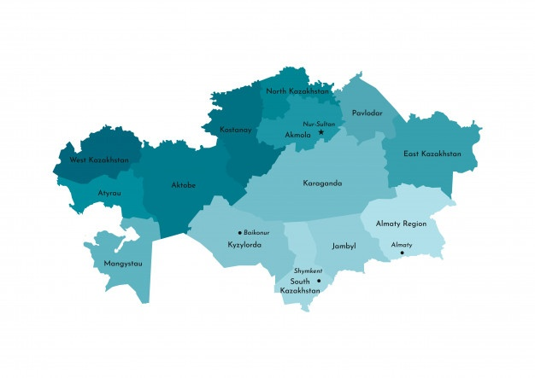
ДИСТАНЦИОННОЕ ОБУЧЕНИЕ
Для обучения в синхронном формате для прямой трансляции можно выделить от 10 до 30 минут урока в соответствии с СанПиН
Подготовка обучающихся к уроку в режиме стриминга - предоставляется памятка с алгоритмом действий
При отсутствии возможности выхода в стриминг педагог проводит уроки только в асинхронном формате
Организация образования определяет платформы, содержащие образовательный контент по теме или цели урока (казахстанские – «Kundelik», «Bilim land», «Mektep.OnLine», «Daryn.online», а также - GoogleDocs, Яндекс.диск, google.classroom, moodle, YouTube, Facebook, онлайн ресурсы Instagram, Google, Zoom, Яндекс, Zoom.us, использование электронной почты и других средств связи.

